Slide 1
Šareno proljeće
13. 4. – 17. 4. 2020.

Slide 2
Draga djeco i roditelji,
Uskrs je iza nas, a ispred nas su vedri i duži dani za koje smo vam pripremile razne zanimljive aktivnosti koje vas mogu zabaviti.
Pogledajte što vam nudimo:

Slide 3
Za početak poslušajte ovu pjesmicu:

Slide 4
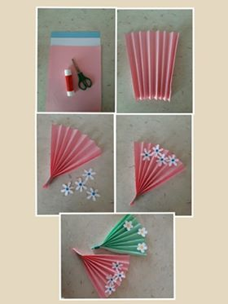
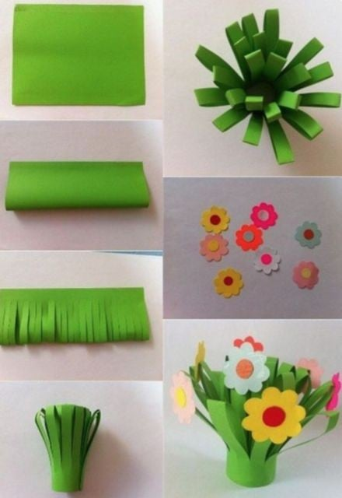
Nadam se da vas je pjesmica potaknula da izradite nešto prekrasno. Možda jednu ovakvu lepezu ili livadu cvijeća?
Materijal potreban za rad:
kolaž, škare i ljepilo
Slijedite prikazane korake i dobit ćete proljetnu livadu s cvijećem.
Izvor: Pinterest

Slide 5
Ili vam se sviđa ovakvo zanimljivo cvijeće nastalo od vaše ručice?
Materijali potrebni za ovu aktivnost su:
papir,crni flomaster, škare, ljepilo ili selotejp, flomasteri/drvene bojice/vodene boje/pastele, kolaž papir, drveni štapići (ražnjići) /slamke
Po želji djeteta odaberite neke od ponuđenih materijala i tehnika za crtanje ili slikanje. Prije svega potrebno je opcrtati svoj dlan i izrezati ga sa škarama.
Nakon toga ga možete ukrasiti sa crnim flomasterom raznim oblicima, crtama (po želji) i obojati . Kada to napravite možete ga zalijepiti na drveni štapić od ražnjića ili nekakvu slamku,te dodati lišće na kraju. Ova aktivnost kod djece u potpunosti jača finu motoriku (izrezivanjem svoga opcrtanog dlana i stvaranjem raznih oblika na njemu u obliku grafomotoričkih vježbi- ukoliko se dijete odluči za takav oblik ukrašavanja).
Razvijaju se kreativnost, koncentracija i strpljenje.

Slide 6
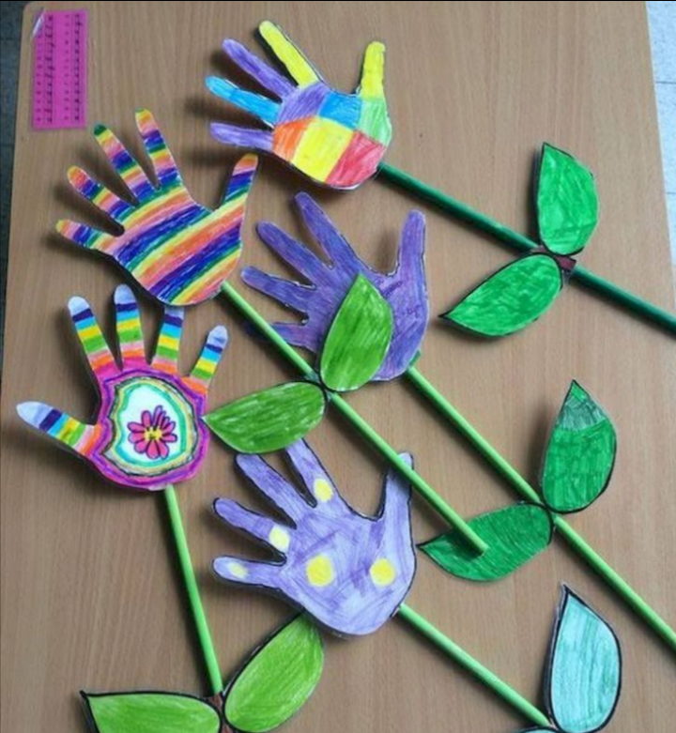
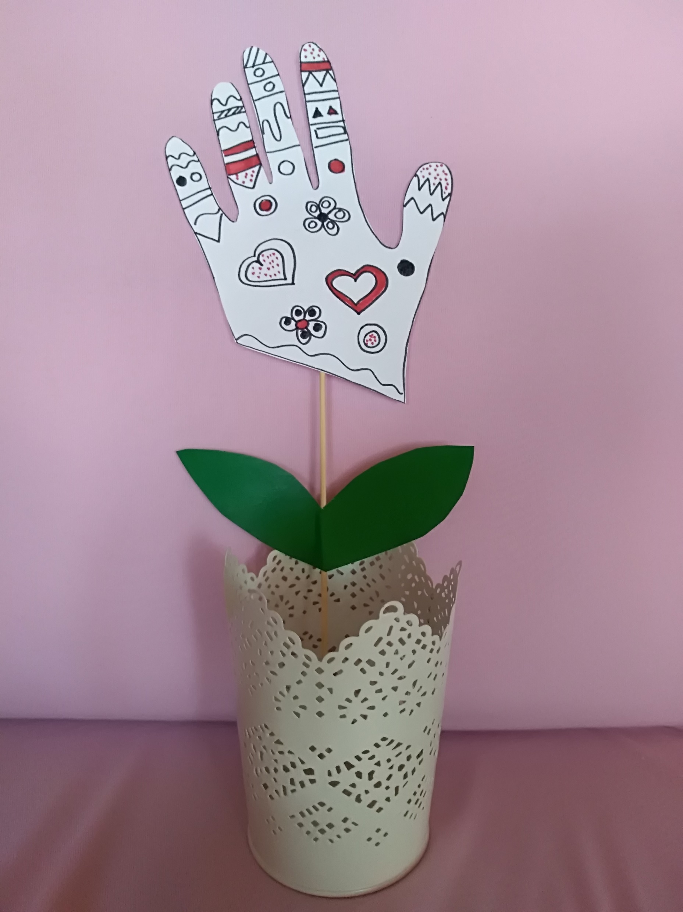
Izvor: Pinterest

Slide 7
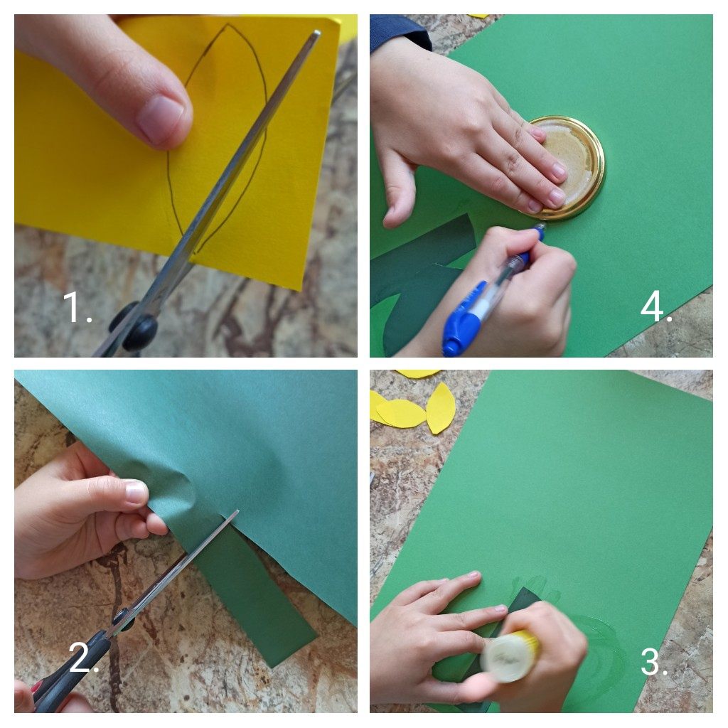
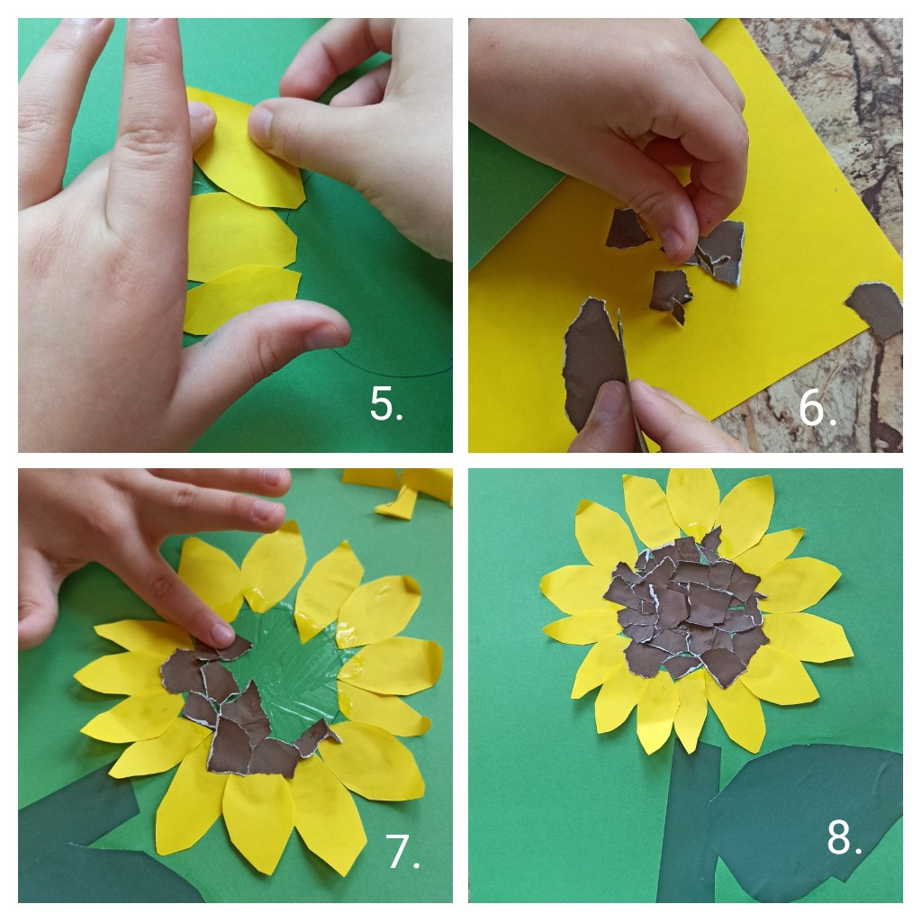
Ako ste pažljivo poslušali video s pričom „Sretna sjemenka” možda vas priča potakne da izradite ovakav suncokret od kolaž papira! Samo slijedite prikazane upute!
Osim što će dijete ovom aktivnošću razvijati kreativnost, ista će pomoći u razvoju fine motorike te muskulature šake. Likovnim aktivnostima poput ove, dijete osvješćuje osjećaj za prostor i kompoziciju umjetničkog djela.

Slide 8
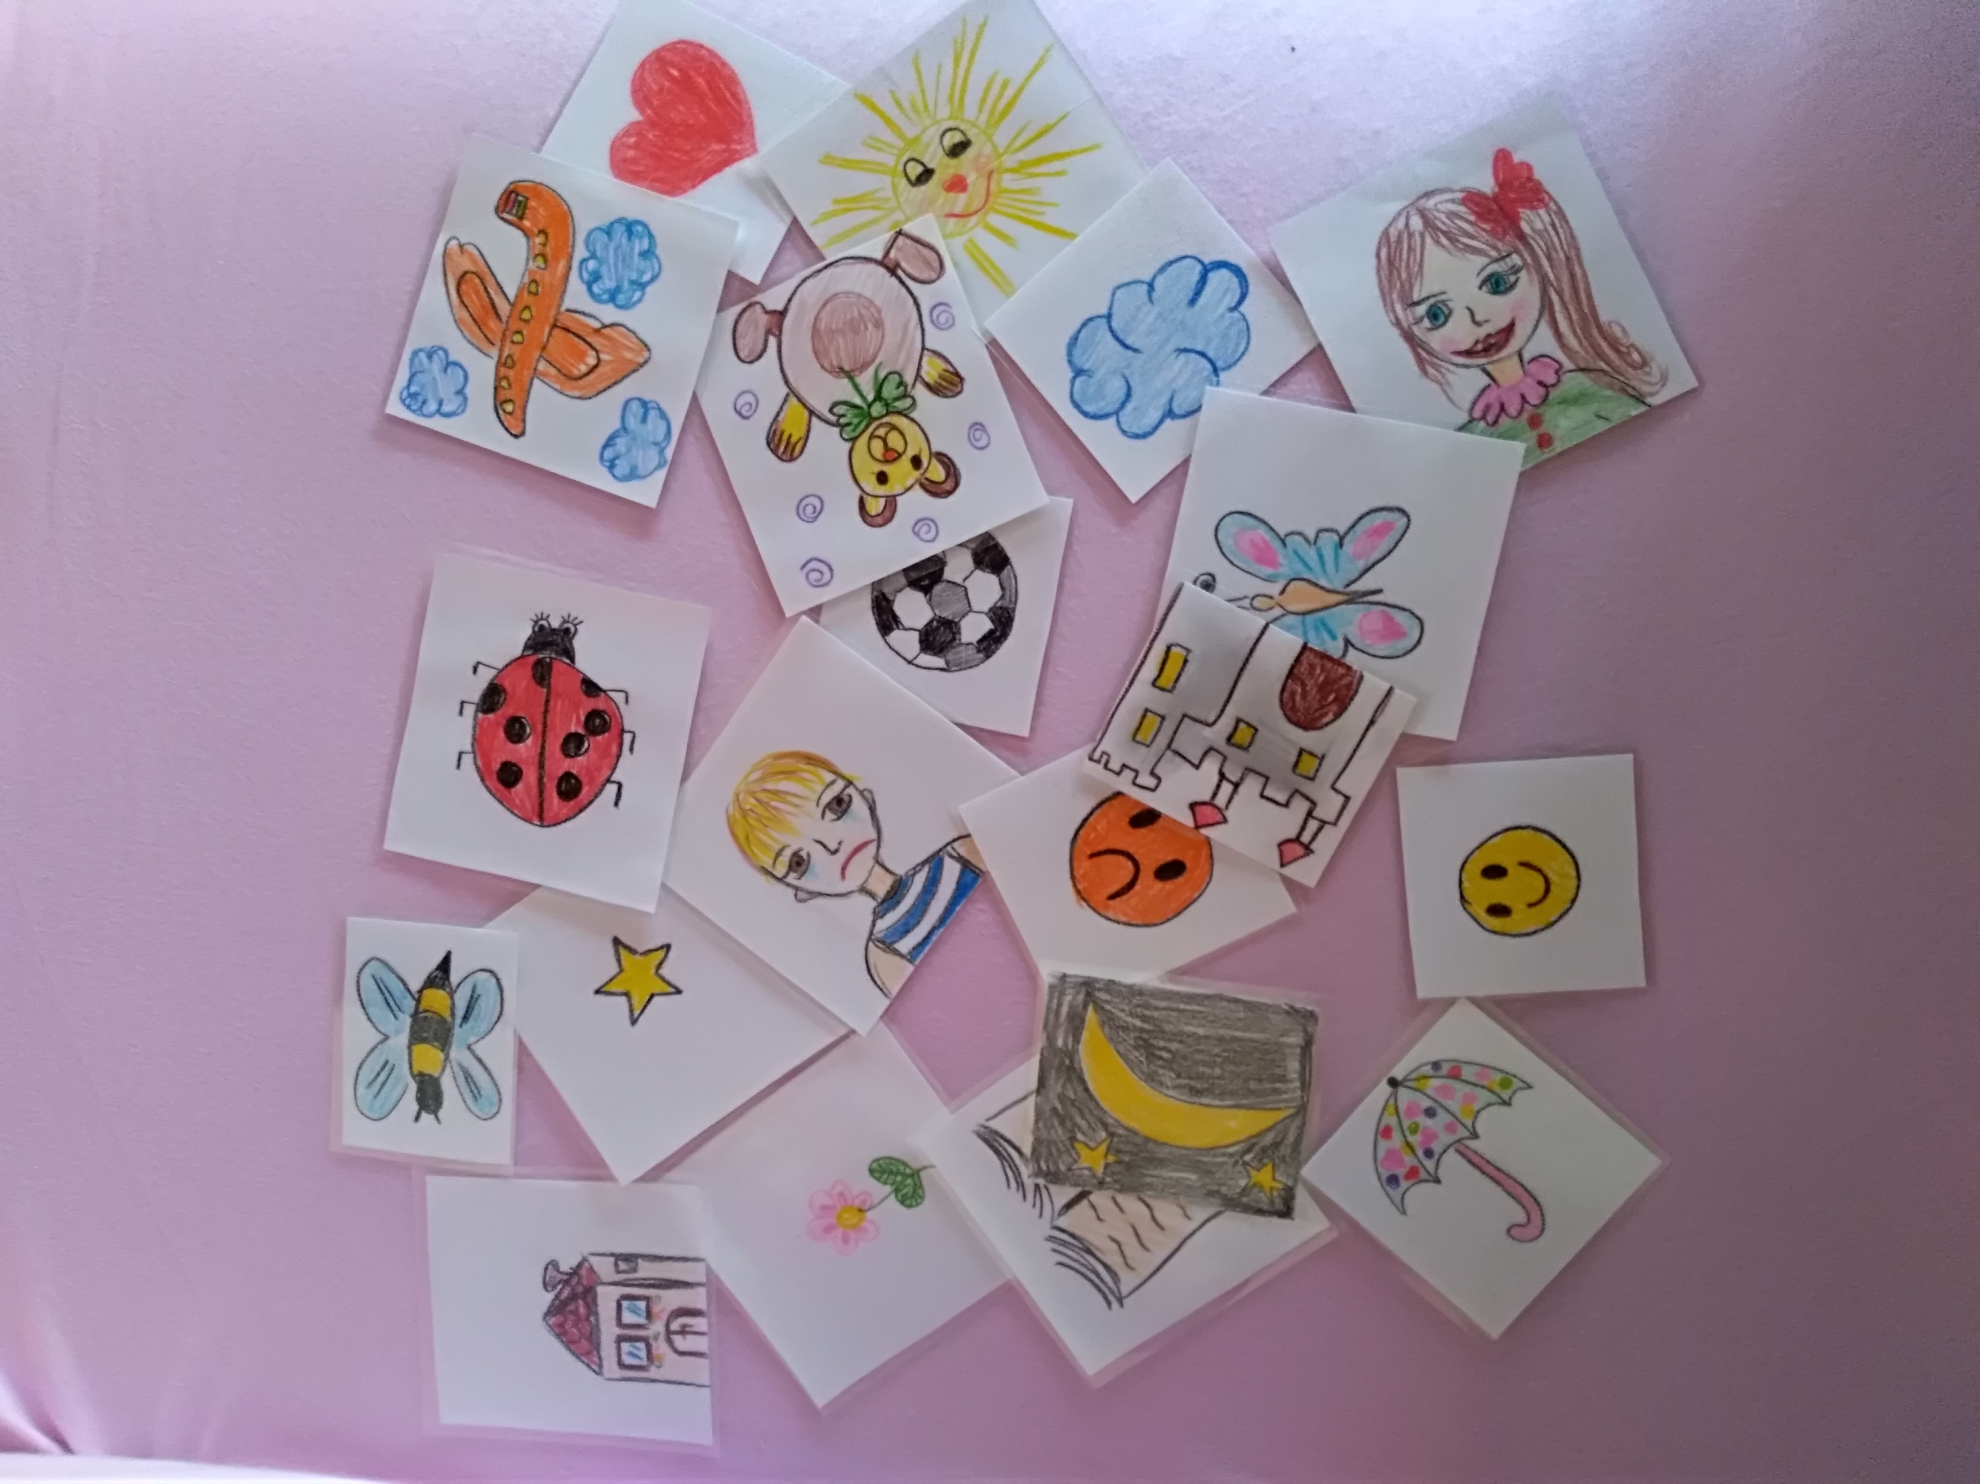
Možda biste si željeli ispričati priču? Probajte ovako:
Dragi roditelji, svome djetetu možete nacrtati niz simbola, sličica na malim kockastim papirima. Možete i djetetu dati da samo nacrta 10-ak različitih sličica (cvijet, dječaka, sunce, kišu..i sl.) što je još poželjnije budući će dijete moći razvijati samostalnost i tako se pripremiti za igru.
Cilj igre je da dijete izabere nekoliko sličica i na temelju toga vam ispriča priču po tim slikama. Kod djece se tako razvija mašta, a prije svega govor, i što je najvažnije - kroz igru, koju djeca posebno vole.
Bilježite priče kako bi ih mogli ispričati u vrtiću svojim prijateljima i odgojiteljima. Sigurni smo da će biti zanimljivih priča. Naravno dragi roditelji i Vi možete sudjelovati zajedno sa svojim djetetom, ispričajte i Vi svoju priču i tako svemu dajte jednu posebnost.

Slide 9
Ako želite malo istraživati, možete probati ovo:
Danas "otkrivamo" trik s crtanjem uz pomoć sjena uz koje crtanje postaje još zabavnije, a aktivnost se odvija vani na svježem zraku.
Sve što vam treba je papir, olovke i razni predmeti poput plastičnih životinja.
Predmeti se postave na sunce tako da rade sjenu na papiru kako bi ih djeca mogla nacrtati.
Vjerujte, jako je zabavno!

Slide 10
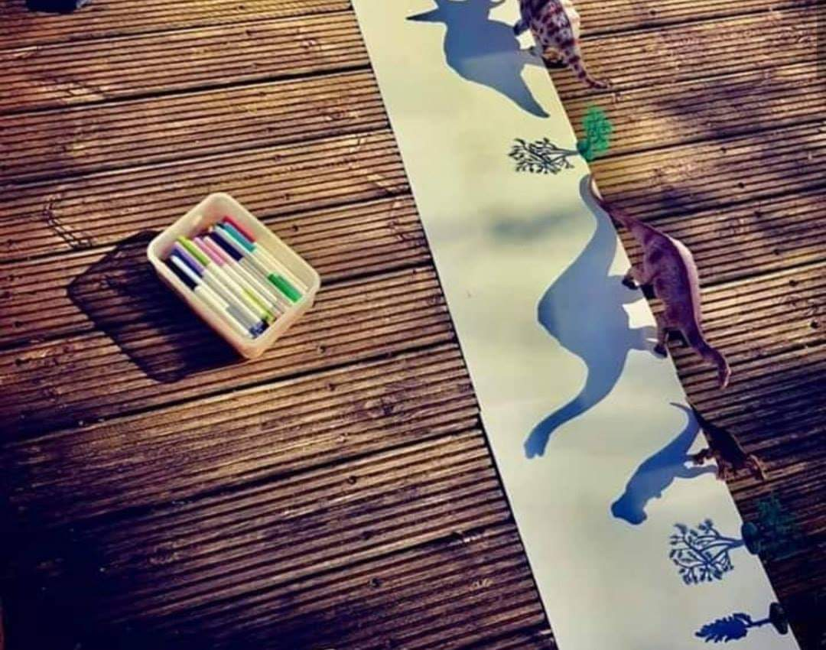
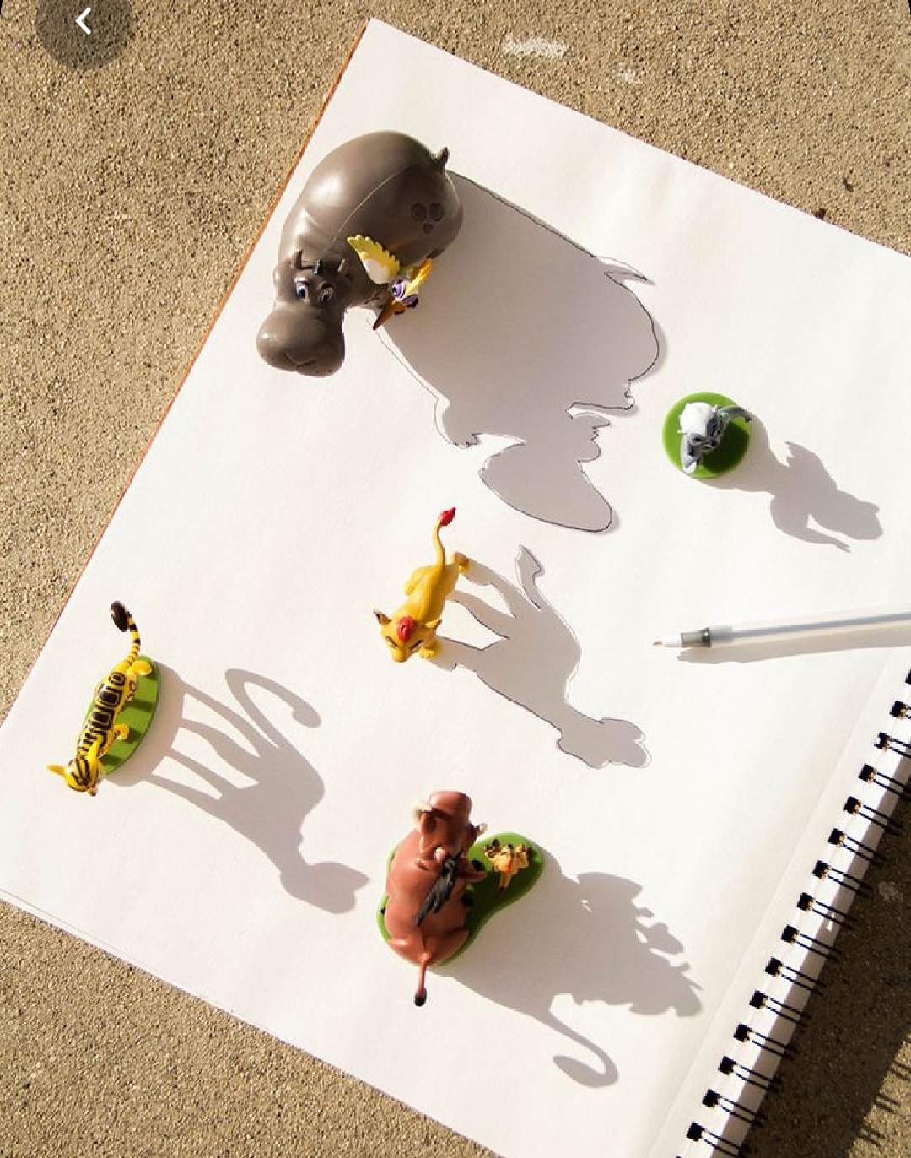
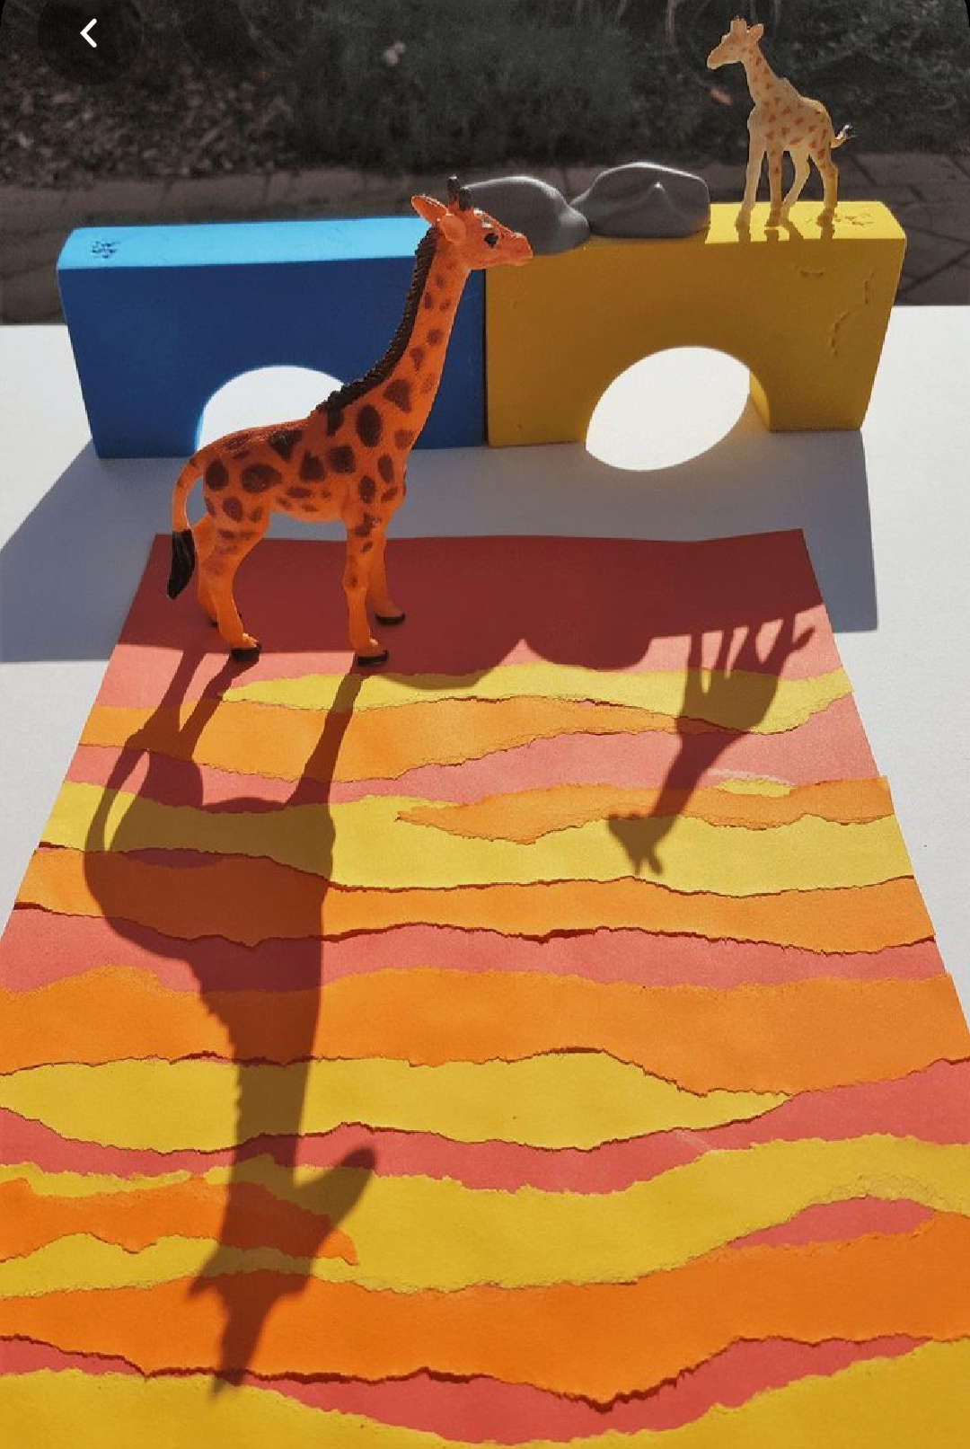
Fotografije: izvor - Pinterest

Slide 11
Istraživati možete i rast biljke:
Jednostavan projekt za djecu svih uzrasta, a jedina vještina koja je neophodna za ovaj projekt je vještina strpljenja. Sve što trebate je jedna staklenka, zrno graha, spužva ili kuhinjski ubrus i voda.
Staklenku držite u blizini prozora ili vani, kako bi dobila neophodnu sunčevu svjetlost za klijanje i ne zaboravite svaki dan našpricati malo vode.
Neka djeca vode dnevnik - crtaju i bilježe promjene koje se svakodnevno događaju sa njihovim zrnom. Sigurno će biti ponosni pokazati ga svojim prijateljima nakon povratka u vrtić.

Slide 12
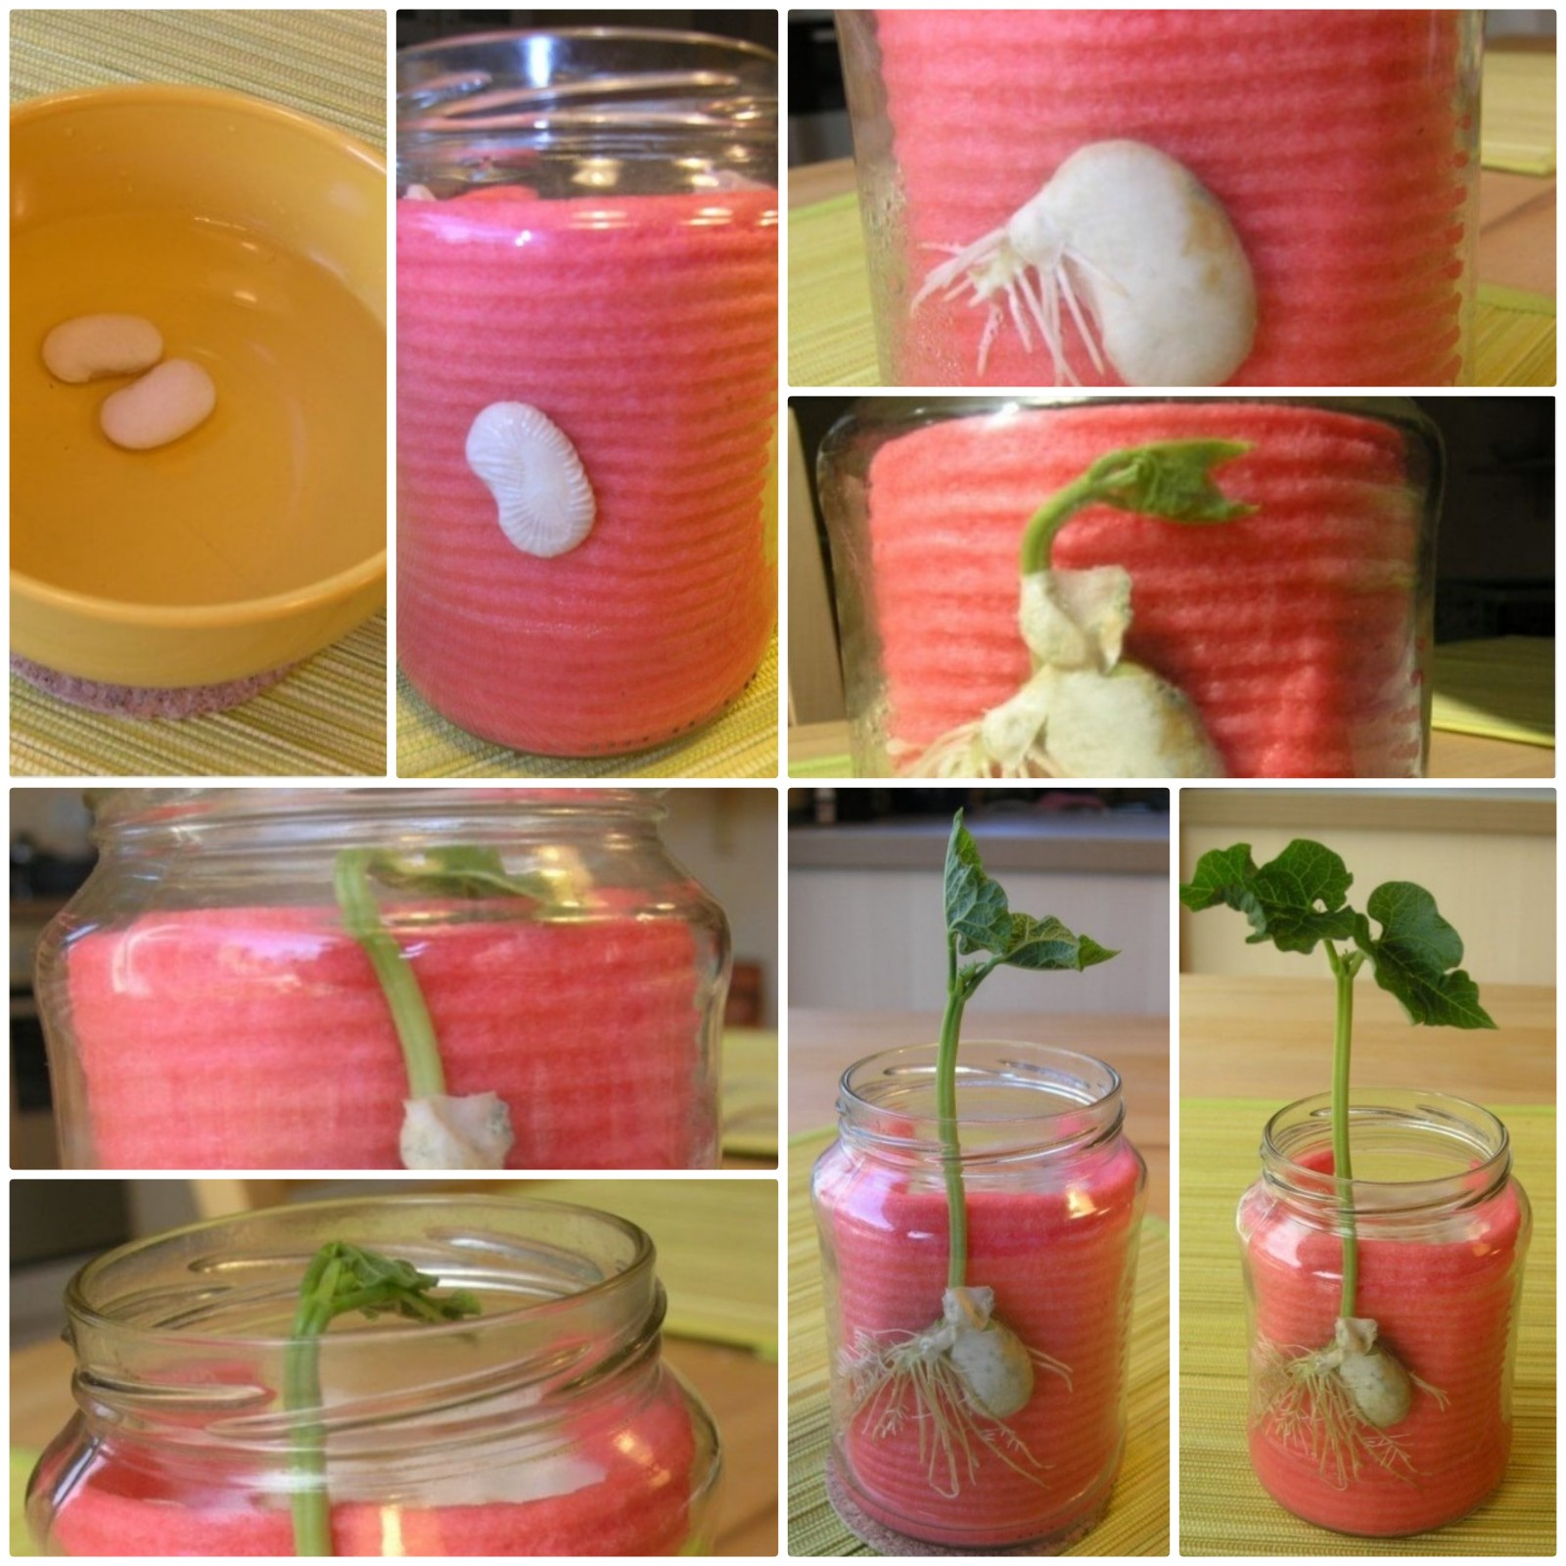

Slide 13
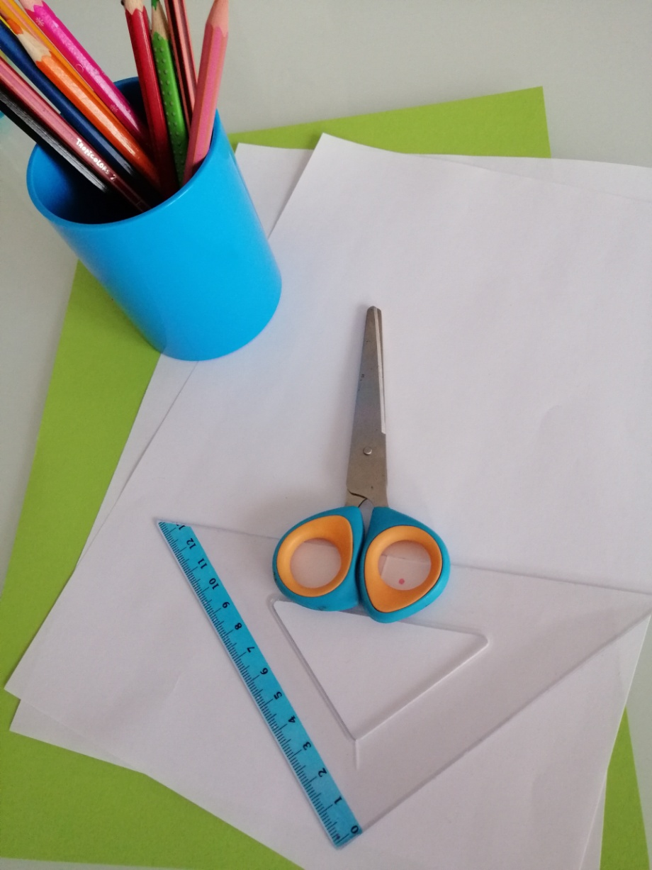
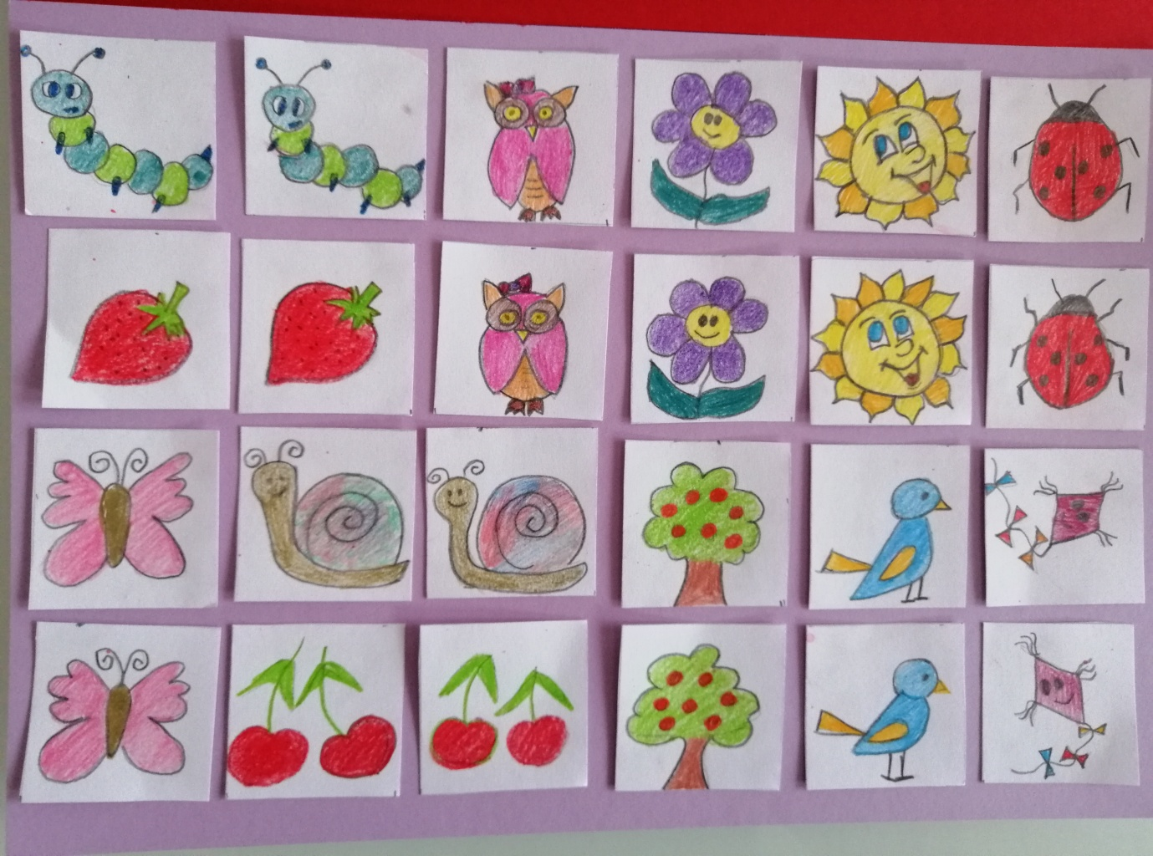
Igra „Memori” vrlo je zabavna i velikima i malima. Izradite s djecom jednostavnu proljetnu „Memori” igru.
Sve što vam je potrebno su: škarice, bojice ili flomasteri, ravnalo, papir.
Kako bi kartice bile što čvršće možete ih zalijepiti i na karton. Nacrtajte razne proljetne motive po izboru djeteta. Djeci će biti zanimljivo bojanje nacrtanih motiva..
Igrom memory djeca razvijaju vizualnu percepciju, uočavaju, prepoznavaju te razvijaju sposobnost pamćenja.

Slide 14
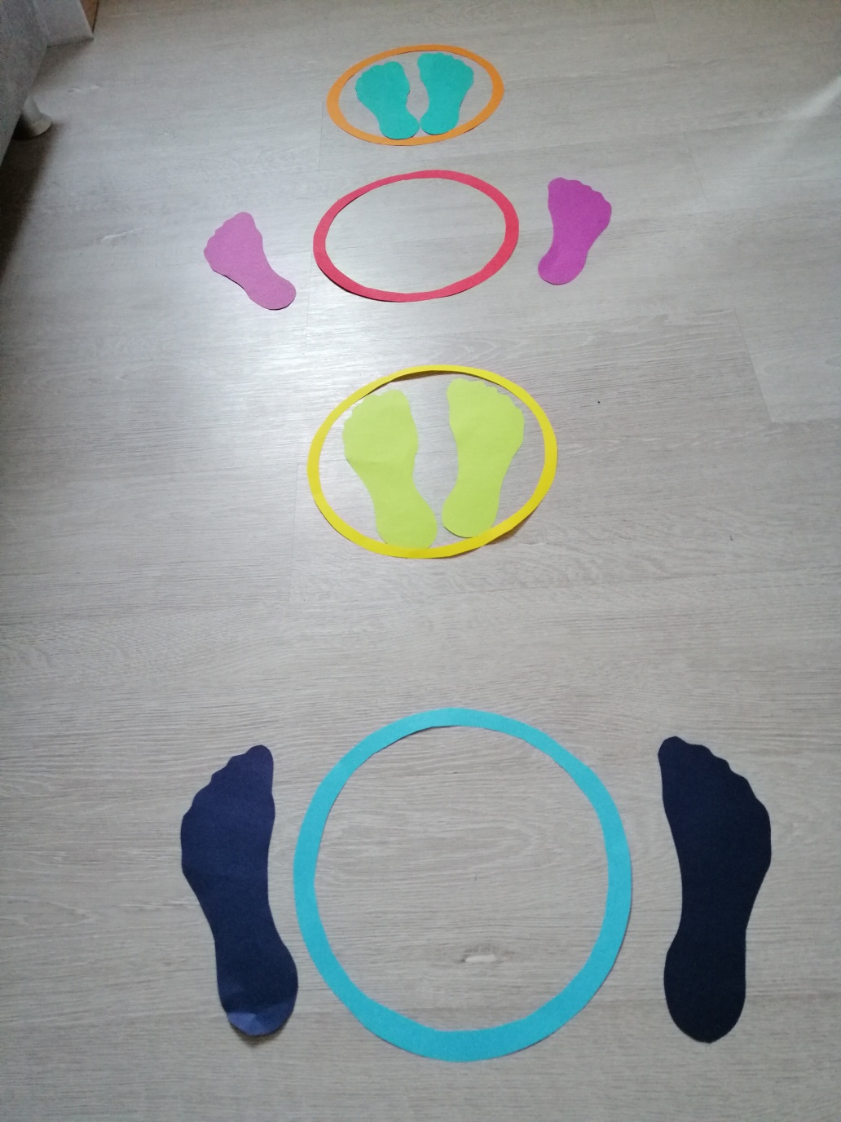
A sad se malo razgibajte uz ovu veselu igru „Uskoči - poskoči”.
Svatko zna da se djeca vole kretati, igrati u parku ili na igralištu. Ali budući da se nalazimo u ovoj iznimnoj situaciji pripremili smo za vas malo zabavnih tjelesnih aktivnosti i u kući.
Za izradu ove aktivnosti potrebne su vam: škarice, kolaž ili karton, traka za ljepljenje.
Nacrtajte otiske stopala na kolaž papiru . Ako je potrebno pomozite djeci u rezanju. Ljepljivom trakom zaljepite na pod. Osim što je zabavna, ova igra utječe na razvoj koordinacije i ravnoteže pri kretanju.

Slide 15
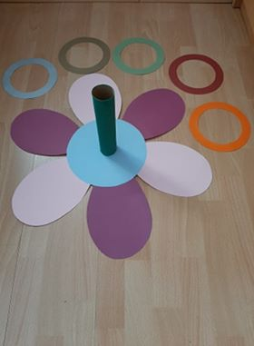
Zabavno je natjecati se s mamom i tatom, zato vam predlažemo ovu tradicionalnu igru u novom ruhu.
Za izradu ove igre potrebno vam je:
rolica, kolaž (karton) ili tempera, škare i ljepilo.
Igre bacanja i gađanja razvijaju kod djece koordinaciju oka i ruke, spretnost, preciznost, jačanje mišića ruku i sl. Djeca mogu razvijati pojam broja( 1 – 5 obruča).

Slide 16
Nadamo se da ste uspjeli odabrati nešto zanimljivo čime ćete zabaviti i vas i vaše bližnje. Puno pozdrava do slijedećeg puta!
Aktivnosti su za vas odabrale, izradile i pripremile odgojiteljice
Nevena Lučin, Danijela Čović, Ivana Ivić, Marina Rožić i Nera Radić.
(u sklopu projekta „Dječji vrtić Trogir – Partner obitelji” – Projekt financiran iz europskih socijalnih fondova - ESF)
13.4.2020. – 17.4.2020.

